Slide 1
1
5
1
مراجعة
الدرس 4
الدرس 3
الدرس 2
الدرس 1
5
3
2

Slide 2






أيقونات توجيهية
توجيهات الأستاذ(ة)
تعيين تلميذ للإجابة
المرور بين الصفوف
عرض فيديو
المرور للشريحة الموالية بعد عرض الفيديو.
العمل في ثنائيات

Slide 3
برمجة الأسبوع الأول
(ة)خاص بالأستاذ
الدرس 2
الدرس 1
الدرس 1
التقنية الاعتيادية للطرح (2)
التقنية الاعتيادية للطرح (1)
فصل الملايين: قراءة وكتابة
الدرس 4
الدرس 3
حل مسائل ( المقارنة 1)
التقنية الاعتيادية للجمع و الطرح
مراجعة
مُراجَعَةُ دُروسِ الْأُسْبوعِ الأول

Slide 4
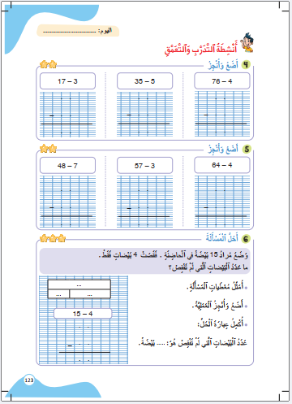
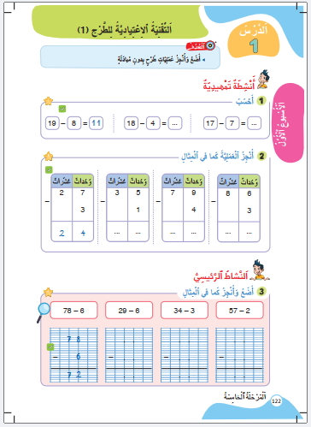
درس اليوم
(ة)خاص بالأستاذ
التقنية الاعتيادية للطرح (1)

Slide 5



(ة)خاص بالأستاذ
مراحل الدرس
1
افتتاح الدرس
1
12
1
2
5
نمذجة
1
ممارسة موجهة
3
20
1
ممارسة مستقلة
4
1
اختتام الدرس
5

Slide 6
(ة)خاص بالأستاذ
عند نهاية الدرس
على الأقل 80% من المتعلمين سيكونون قادرين على:
وضع و إنجاز عملية طرح بدون مبادلة

Slide 7


مرحباً بكم في درس جديد مع مجد وندى

Slide 8

(ة)خاص بالأستاذ
افتتاح الدرس
1
الطرح على السطر
أنشطة تمهيدية

Slide 9
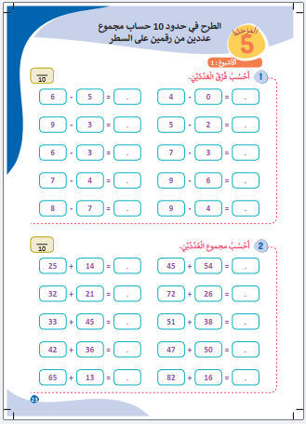

خذوا كراسات الحساب الذهني الصفحة 23 ستنجزون العمليات التالية ، انتظروا الانطلاقة

Slide 10

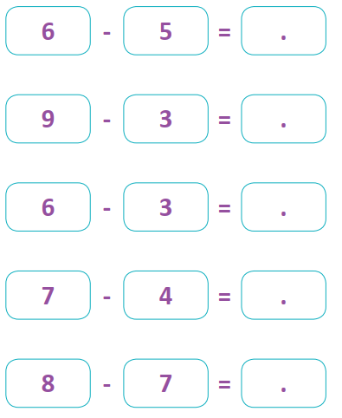
احسبوا فرق العددين - لديكم دقيقة
1

Slide 11
صححوا .
يسأل الأستاذ(ة) التلاميذ عن عدد الأخطاء المرتكبة لتحديد بطل الحساب الذهني ويحفز المتعثرين
1
6
3
3
1

Slide 12
(ة)خاص بالأستاذ
افتتاح الدرس
1
الفرق على السطر
أنشطة تمهيدية

Slide 13


خذوا ألواحكم

Slide 14
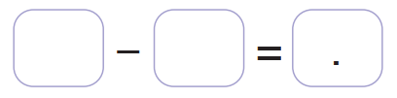
احسبوا الفرق على السطر
24
3

Slide 15
ارفعوا الألواح

Slide 16



صححوا : نحسب فرق الوحدات و نكتب رقم العشرات
4 ناقص 3 تساوي 1 ونكتب رقم العشرات 2 فنحصل على 21
24
3
21

Slide 17
(ة)خاص بالأستاذ
نمذجة
2
وضع و إنجاز عملية طرح

Slide 18


انتبهوا الآن، سنتعرف مع ندى و مجد كيف نضع و ننجز عملية طرح

Slide 19

عرض فيديو النمذجة

Slide 20
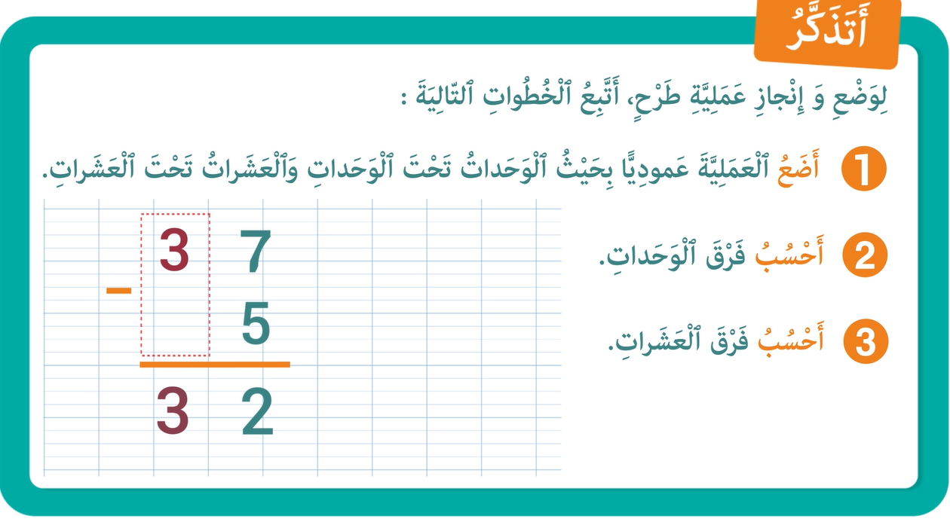
من يذكرنا بخطوات وضع و إنجاز عملية طرح

Slide 21
(ة)خاص بالأستاذ
ممارسة موجهة
3
النشاط 1
النشاط 2
النشاط 3

Slide 22
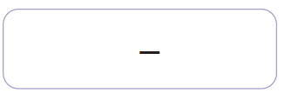
انتبهوا ، نريد أن نضع و ننجز هذه العملية . سننجز هذا النشاط خطوة خطوة
37
5

Slide 23



ما هي الخطوة الأولى ؟
أحسب فرق العشرات
3
أحسب فرق الوحدات
2
أضع العملية
1
37
5

Slide 24
ضعوا العملية عموديا
أحسب فرق العشرات
3
أحسب فرق الوحدات
2
أضع العملية
1
37
5

Slide 25
ارفعوا الألواح

Slide 26
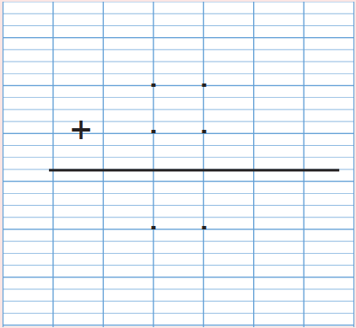
نصحح : نكتب العدد الأول في الأعلى و العدد الثاني في الأسفل بحيث الوحدات تحت الوحدات والعشرات تحت العشرات
أحسب فرق العشرات
3
أحسب فرق الوحدات
2
أضع العملية
1
3
7
5

Slide 27
ماذا نفعل في الخطوة الثانية ؟
أحسب فرق العشرات
3
أحسب فرق الوحدات
2
أضع العملية
1
3
7
5

Slide 28
احسبوا فرق الوحدات فقط
أحسب فرق العشرات
3
أحسب فرق الوحدات
2
أضع العملية
1
3
7
5

Slide 29
ارفعوا الألواح

Slide 30
صححوا : 7 ناقص 5 تساوي 2، نكتب 2 أسفل الوحدات
أحسب فرق العشرات
3
أحسب فرق الوحدات
2
أضع العملية
1
3
7
5
2

Slide 31
ماذا نفعل في الخطوة الثالثة ؟
أجمع العشرات
أحسب فرق العشرات
أجمع الوحدات
2
أحسب فرق لوحدات
3
2
2
أضع العملية
أضع العملية
1
1
3
7
5
2

Slide 32
احسبوا فرق العشرات
أجمع العشرات
أحسب فرق العشرات
أجمع الوحدات
2
أحسب فرق لوحدات
3
2
2
أضع العملية
أضع العملية
1
1
3
7
5
2

Slide 33
ارفعوا الألواح

Slide 34
صححوا : 3 ناقص لا شيء يساوي 3 أي 3 عشرات ، نكتب 3 أسفل العشرات
أجمع العشرات
أحسب فرق العشرات
أجمع الوحدات
2
أحسب فرق لوحدات
3
2
2
أضع العملية
أضع العملية
1
1
3
7
5
3
2

Slide 35
إذن 37 ناقص 5 تساوي 32
أجمع العشرات
أحسب فرق العشرات
أجمع الوحدات
2
أحسب فرق لوحدات
3
2
2
أضع العملية
أضع العملية
1
1
3
7
5
3
2

Slide 36
(ة)خاص بالأستاذ
ممارسة موجهة
3
النشاط 1
النشاط 2
النشاط 3

Slide 37
خذوا ألواحكم

Slide 38
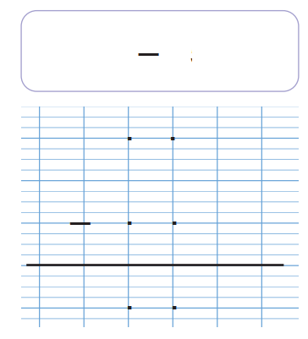
ضعوا و أنجزوا العملية التالية
59
3

Slide 39
ارفعوا الألواح

Slide 40
صححوا : 59 ناقص 3 تساوي 56
من يشرح لنا كيف وضع و انجز العملية ؟.
59
3
5
9
3
5
6

Slide 41
ضعوا و أنجزوا العملية التالية
42
2

Slide 42
ارفعوا الألواح

Slide 43
صححوا : 42 ناقص 2 تساوي 40
من يشرح لنا كيف وضع و انجز العملية ؟.
42
2
4
2
2
4
0

Slide 44
(ة)خاص بالأستاذ
ممارسة موجهة
3
النشاط 1
النشاط 2
النشاط 3

Slide 45

الآن خذوا كراساتكم الصفحة 122 سنطبق ما تعلمناه في النشاط رقم 3؛ سأشرح لكم التعليمة. انتظروا الانطلاقة.

Slide 46

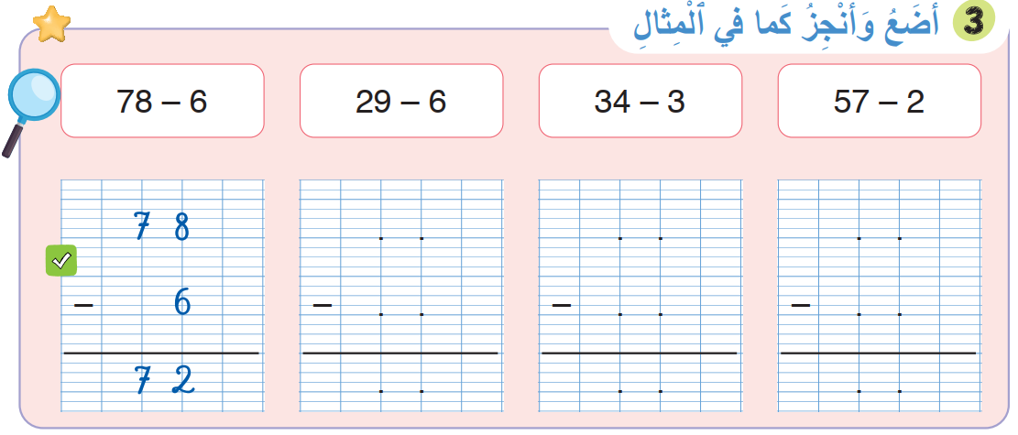


لديكم 7 دقائق للإنجاز؛ سأمر بين الصفوف لمساعدتكم؛
7

Slide 47

الآن ستشتغلون في ثنائيات كل واحد يقارن إنجازه مع إنجاز زميله، استعينوا ببطاقة التذكر

Slide 48
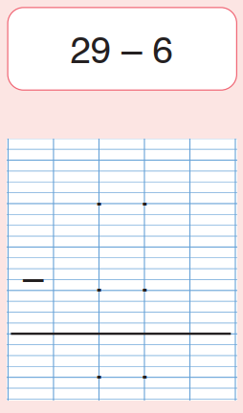
نصحح جماعة :
يعين الأستاذ(ة) أحد المتعلمين للقيام إلى السبورة للتصحيح
2
9
6
2
3

Slide 49
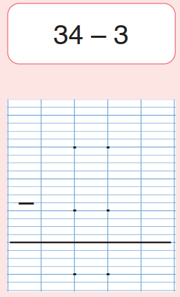
نصحح جماعة :
يعين الأستاذ(ة) أحد المتعلمين للقيام إلى السبورة للتصحيح
3
4
3
3
1

Slide 50
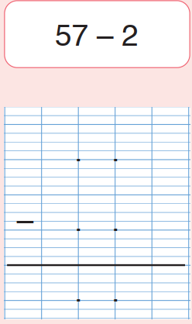
نصحح جماعة :
يعين الأستاذ(ة) أحد المتعلمين للقيام إلى السبورة للتصحيح
5
7
2
5
5

Slide 51
صححوا على كراساتكم
2
9
3
4
5
7
6
3
2
2
3
3
1
5
5

Slide 52
(ة)خاص بالأستاذ
ممارسة مستقلة
4
أنجز بمفردي

Slide 53


الآن ستنجزون النشاط رقم 4 الصفحة 123 .
سأمر بين الصفوف لمساعدتكم و مراقبة كراساتكم .
7

Slide 54
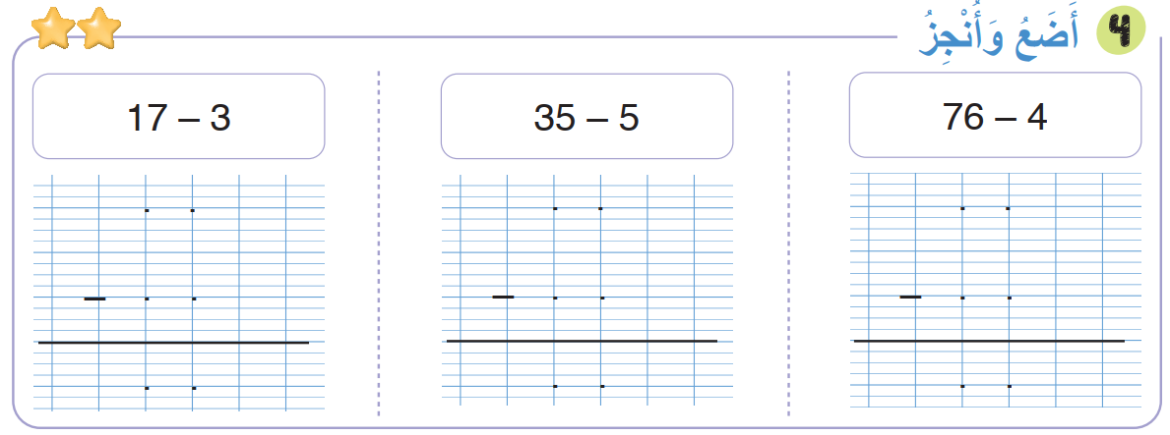
النشاط رقم 4

Slide 55
صححوا :
1
7
3
5
7
6
3
5
4
1
4
3
0
7
2

Slide 56
(ة)خاص بالأستاذ
اختتام الدرس
5

Slide 57
انتبهوا جيدا! في المنزل، ستنجزون الأنشطة المتبقية على الصفحتين 122 و 123

Slide 58
إلى اللقاء في الحصة القادمة.

Slide 59


(ة)خاص بالأستاذ
بناء على إنجازات المتعلمين خلال الممارسة المستقلة

